Slide 1
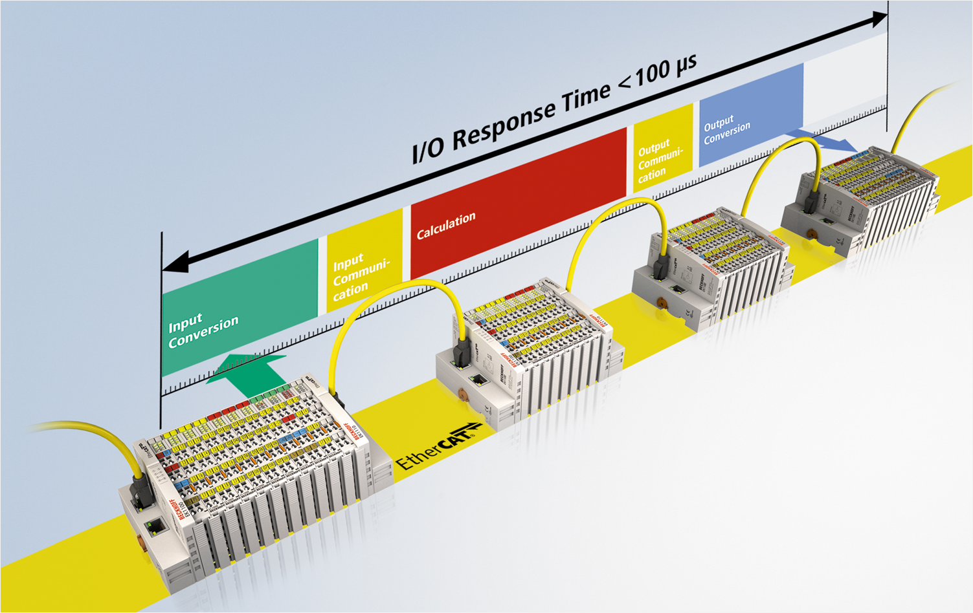
EL1259 的使用
Notes:
今天，给大家介绍一下EL1259 时间戳模块的使用说明

Slide 2
EL1259 的使用
Part1. EL1259模块说明
Part2. EL1259在system Manager中的配置
Part3. EL1259在色标检测案例中的应用
Notes:
我们会分成三个部分来介绍，首先介绍一下EL1259，然后介绍一下EL1259在SystemManager中的配置，最后我们会介绍一下，EL1259在色标检测项目中的应用

Slide 3
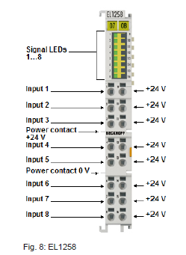
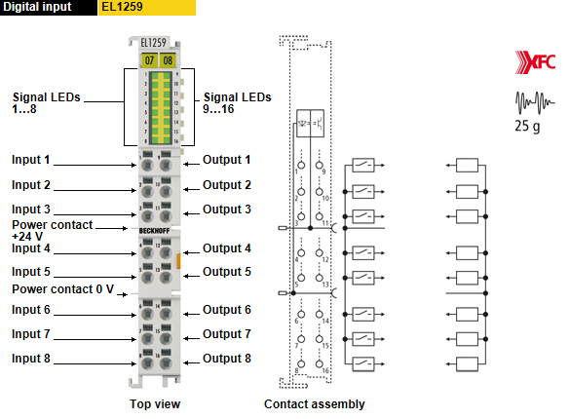
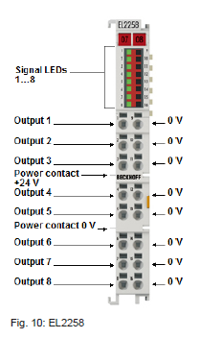
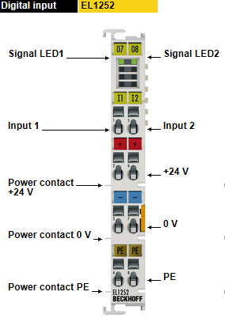
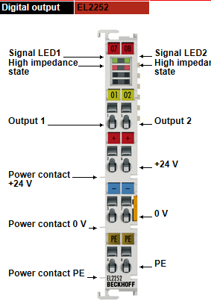
EL1259 的使用（Extreme Fast Control）
Notes:
EL1259是16通道输入/输出多时间戳模块，每个通道在一个PLC周期内最多可以提供32个时间戳与相对应的事件。即相当于一块多时间戳输入模块EL1258与一块多时间戳输出模块EL2258的集合。
EL1259除了多时间戳以外，还可以选择单时间戳模式，此时相当于一块普通的单时间戳输入模块EL1252和单时间戳输出模块EL2252的集合。

Slide 4
EL1259 原理
普通数字量输入模块
Notes:
普通输入模块有3ms的滤波，而EL1259输入的滤波为1μs以下，所以对于脉冲信号时间太短的话是无法被EL模块采集到相关数据的，脉冲A和脉冲B无法被采集到，只有脉冲C可以
在普通模块中采样模式依赖于任务周期（EtherCAT周期）为了采集到这两个细脉冲，我们就需要把任务周期设置的尽量短，设置任务周期的时候我们还需要考虑电脑的运算能力和EtherCAT传输的数据量大小
为此倍福提供了两个新的技术OverSampling和TimeStamp超采样和时间戳

Slide 5
EL1259 原理-----Timestamp（Single）
单时间戳输入模块
Notes:
普通模块采样模式依赖于任务周期，而在时间戳模式下，输入模块是否进行信号传输取决于事件是否发生，在模块采集到事件进行输入时，内部会传输两个信号，一个状态（state）一个时间（Timestamp）。但是单时间戳输入模块在一个周期内只能锁存一个上升沿和一个下降沿，所以对于图中C的上升沿是捕捉不到的

Slide 6
EL1259 原理-----Timestamp（multi）
多时间戳输入模块
Notes:
对于多时间戳输入模块来说，一个周期之内最多可以采集32个上升沿和下降沿信号，所以所有输入信号都可以被采集到。

Slide 7
EL1259 原理
普通数字量输出模块
Notes:
普通数字量输出模块，在一个任务周期内只能进行一次数据输出，并且输出时间受任务周期影响，无法时间准确输出，对于高速和高精度的项目来说这样的误差可能会造成很大的误差

Slide 8
EL1259 原理-----Timestamp（Single）
单时间戳输出模块
Notes:
通过单时间戳输出模块，控制器会计算出一个准确的信号输出时间，当这个指令成功转换后，模块会进行等待，直到输出时间来到并马上进行状态切换，独立于任务周期

Slide 9
EL1259 原理-----Timestamp（multi）
多时间戳输出模块
Notes:
多时间戳输出模块可以在一个任务周期内准确输出最多32个事件，并且模块通道之间互相独立不影响

Slide 10
EL1259 的使用
Part1. EL1259模块说明
Part2. EL1259在system Manager中的配置
Part3. EL1259在色标检测案例中的应用

Slide 11
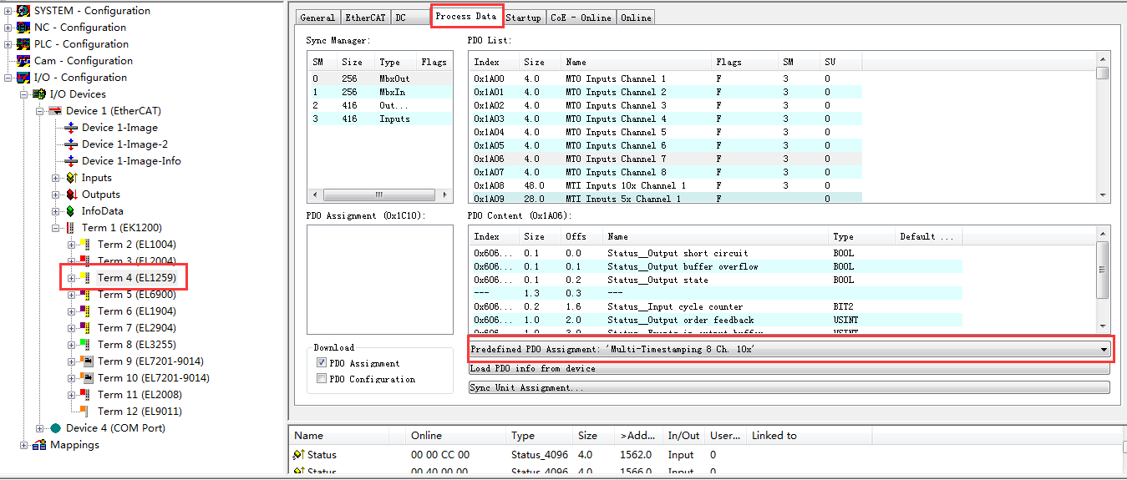
EL1259在System Mangager中的配置
首先需要在模块PDO中配置模块工作模式

Slide 12
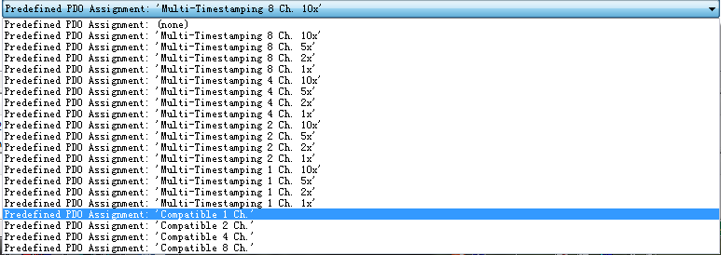
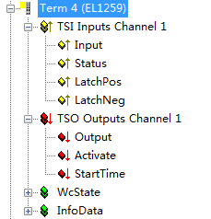
EL1259-----单通道单时间戳输入输出模式
值得注意的在这种模式下，输出变量中的Activate从0跳变到3时，输出信号才会有效

Slide 13
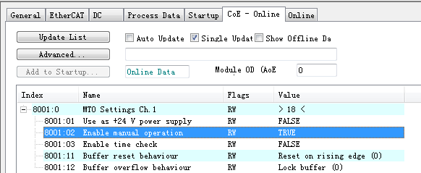
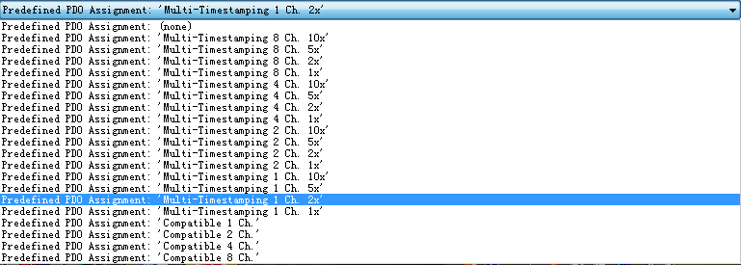
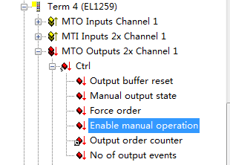
EL1259-----单通道多时间戳输入输出模式
在多时间戳模式下，EL1259可以进行手动检测
1.确保模块处于OP
2.修改Coe-online中的80n1:02，将其置为true，n代表第n个通道。本例程中我们修改8001:02
3.将变量栏中的 Manual output state 置为true，即可以看到对应通道的小灯点亮。此功能一般用于检测功能的正确与否
Notes:
为了方便说明，我们采用单通道多时间戳进行说明，单通道多时间戳功能我们直接通过应用来进行说明

Slide 14
EL1259 的使用
Part1. EL1259模块说明
Part2. EL1259在system Manager中的配置
Part3. EL1259在色标检测案例中的应用
Notes:
这里以色标检测案例做简单说明

Slide 15
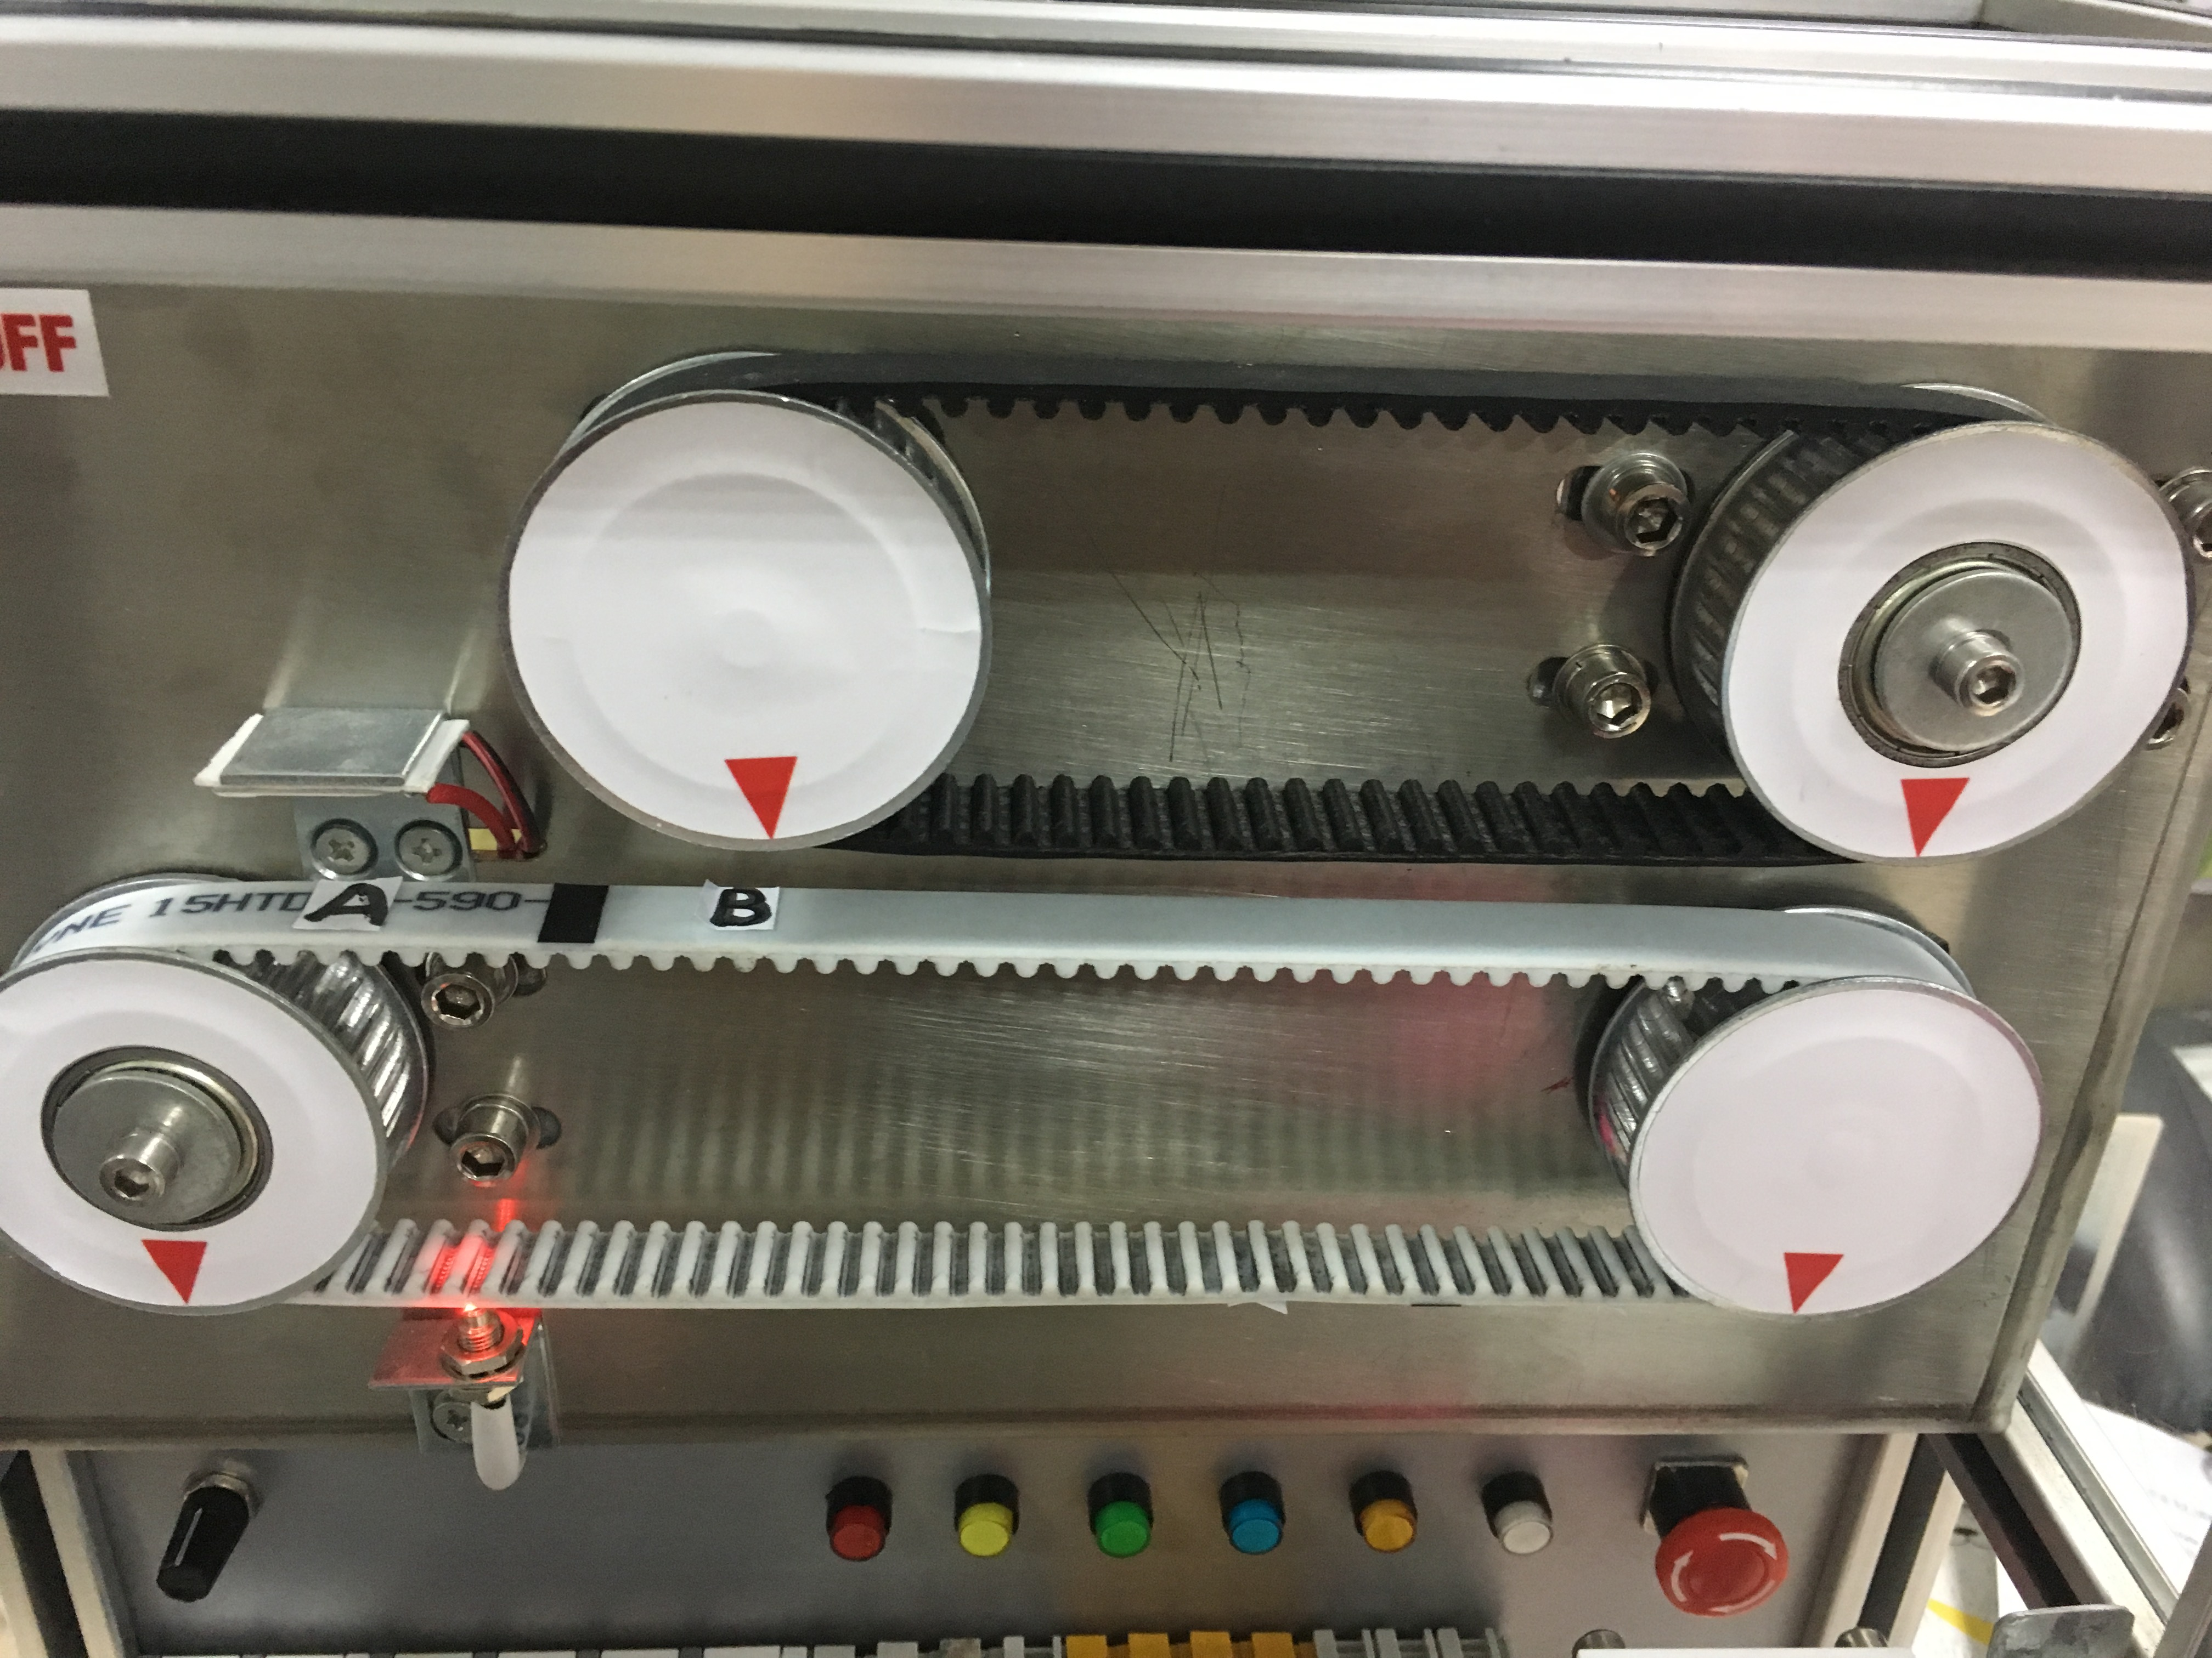
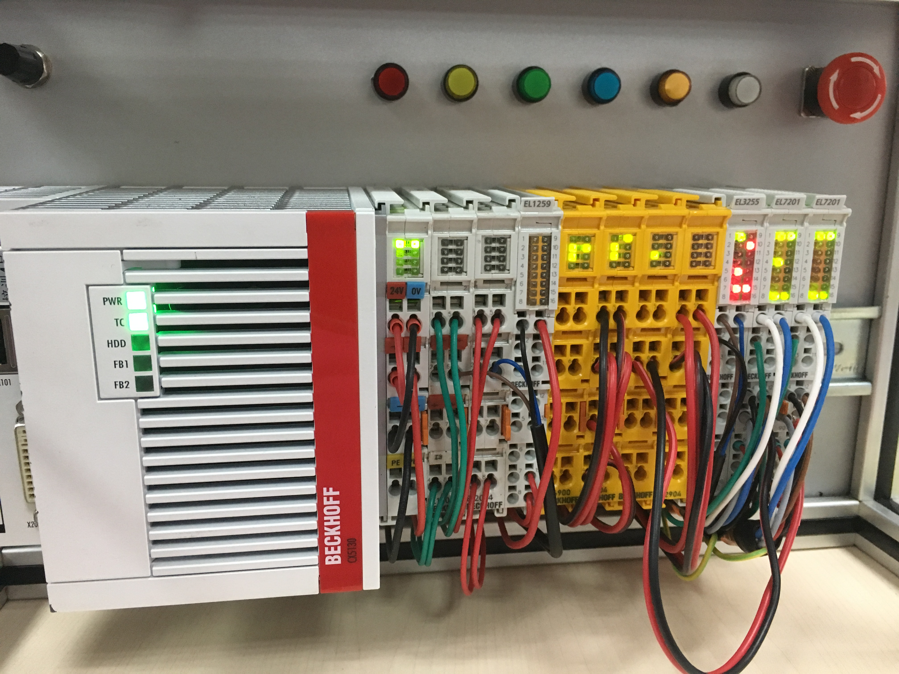
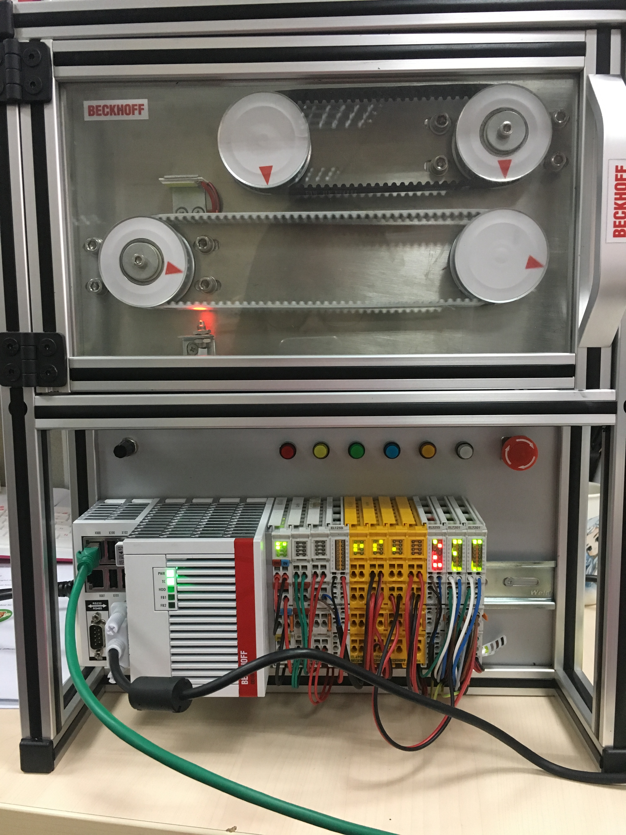
EL1259 在色标检测案例中的应用
当光纤传感器检测到色标的时候，LED灯就会在A或者B色标处闪烁，因为传送带在高速运行，如果我们想要看到A或者B就需要LED灯闪烁时间合适
本次实验使用的DEMO架子，EL1259通道1接光纤传感器，EL1259通道8接LED等
Notes:
下面我们就以色标检测为例子，说明EL1259模块的使用

Slide 16
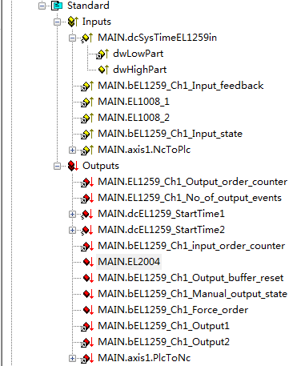
EL1259 在色标检测案例中的应用
Notes:
只要LED闪烁时间长度合适就可以造成视觉停留现象保证我们可以看清字母，首先进行变量链接（关闭手动模式）
No of output events（表示输出事件的数量）和Output order counter（表示输出计数）+1
这两个变量必须链接，作为内部计数来激活时间戳输出
Output order counter feedback就像一个握手信号一样，只有当它等于Output order counter，这样PLC就可以确定，在下一个切换指令之前的上一个指令是否被执行

Slide 17
EL1259 在色标检测案例中的应用

Slide 18
EL1259 在色标检测案例中的应用

Slide 19
联系我们
德国倍福自动化有限公司
上海总部
上海市江场三路163号5楼
（市北工业园区），200436
电话： 021-6631 2666
传真： 021-6631 5696
E-Mail: support@beckhoff.com.cn
Web: www.beckhoff. com.cn
虚拟学院：http://tr.beckhoff.com.cn
FTP： ftp://ftp.beckhoff.com.cn
技术热线：4008207388
扫一扫，关注倍福官方微信！
© 德国倍福自动化有限公司
本 PowerPoint 演示文稿中的所有照片及图片均受版权保护。未经许可，任何用户不得擅自复制、使用、转载或将其提供给任何第三方。
Beckhoff®、TwinCAT®、EtherCAT®、Safety over EtherCAT®、TwinSAFE®、XFC® 和 XTS®是德国倍福自动化有限公司的注册商标。本 PowerPoint 演示文稿中所使用的其它名称可能是商标名称，任何第三方为其自身目的而引用，都可能触犯商标所有者的权利。
本PowerPoint 演示文稿中所包含的信息仅是一般描述或性能特征简介，在实际应用中并不总是与所述完全一致或者可能由于产品的进一步开发而不完全适用。仅在书面认同情况下，才提供相关特性信息。
Notes:
19

